Slide 1
智慧记录

Slide 2
目录
| 01
背景与洞察框架
| 04
技术趋势与标杆
产品与业务现状
机会与外延增量
| 02
| 05
业界产品与场景洞察
战略与路线图
| 03
| 06

Slide 3
1 背景与洞察框架
核心问题：为什么现在要做这次洞察？看什么？怎么判断？
背景：AI Native 趋势下，语音翻译的技术范式、产品形态、场景边界都在变。
洞察范围：产品、技术、场景、标杆、竞争、外延增量。
分析框架：技术路线 × 产品体验 × 设备生态 × 地域部署。
核心问题清单：
  端到端 S2ST 会不会取代级联？
  智慧记录会不会成为语音翻译的最大增量场景？
  端侧多语种翻译的拐点到了吗？
  我们该优先补短板，还是优先做差异化？
  上面只是参考，按照业务实际状况增删改
核心变化：从文本摘要到多模态、多维度、多记录内容理解及任务执行
技术范围：ASR+LLM -> ASR+LLM + Multimodal +RAG + Agent + Memory + On-device Model
产品形态：记录 → 转写 → 总结 ->多模态感知 + 场景理解 + 智能洞察 + 工作执行
场景边界：从会议向访谈、课堂、培训、销售、客户沟通等场景扩展；从通用纪要向场景化、角色化扩展；从纪要输出到工作闭环
设备形态：从单一录音设备向手机、耳机、眼镜、PC等终端生态延伸
竞品内容：竞品已有能力、竞品未具备能力、可构建的差异化竞争力；产品、能力、场景、商业模式的多维度对比
机会与外延：慧记当前现状、范围；后续规划（入口形式-软硬件，后端能力-Agent转写/纪要/记忆/问答，系统工具-任务执行）

Slide 4
2 产品与业务现状
技术路线
数据构建：开源数据、现网回流数据
模型训练：基模选型、SFT、RL
推理优化：Prompt调优、推理加速
评测：自动评测、人工评测
迭代上线、问题分析
核心问题：我们有什么？缺什么？问题优先级是什么？
语种与技术路线
  中英日韩俄泰：S2TT 端到端，首响 5s 内。
  其他 15 语种：ASR 小模型 + 翻译 LLM 级联，实时性差。
  TTS：除中英外都是小模型，效果弱。
  中英 S2ST：正在探索，推进慢。
体验与功能
  面对面翻译：两种方式，含 21 语种识别，端侧仅中英。
  同声传译：21 语种与中文互译，复用慧记做会中会后纪要。
  AI 字幕：英日韩→中，中英日韩纯转写，声音事件检测在落地。
  小艺慧记翻译：中英互译，仅云侧。
  通话翻译：端侧中英互译，离线/隐私场景，未来扩 21 语种。
设备与生态
  手机、耳机、眼镜、PC、平板、车机、手表均已接入。
地域与部署
  国内主部署、出境数据回国、出海仅级联方案，S2TT 未出海。
  上面只是参考，按照业务实际状况增删改
体验及功能
类型 |  | 能力
小艺慧记 | 基础任务 | 主题、关键词、待办、发言人总结、摘要
 | 多模板 | 基于场景的模板纪要，会议、学习、访谈场景下模板摘要
 |  | 场景自感知及模板类型扩充，支持8大场景、29子场景智能摘要
 | 个性化 | 基于用户自定义模板的摘要生成
 |  | 结合用户笔记、重点生成纪要，结果中标注笔记来源，内容可追溯
 |  | 待办以“待办事项、责任人、截止时间”结构化输出并同步给小艺简报
 | 多模态 | 对用户截图进行内容提取，结合原文生成摘要
 | 多语种 | 支持中英文场景纪要生成，根据文本语种自动判断，会中双语显示、会后支持翻译
 | 多视角 | 多Agent协同纪要生成方案探索，结合记忆增强、视角分析提升纪要质量
录音机/备忘录 | 模板摘要 | 会议、学习、访谈模板摘要；思维导图；智能命名
同声传译 | 多语种摘要 | 会中实时总结、会后全文总结，多语种直出或级联方案
设备及生态
设备类型：鸿蒙PC、手机、PAD。
收音方式：媒体音、麦克风。
支撑应用：小艺慧记、录音机、备忘录、同声传译。

Slide 5
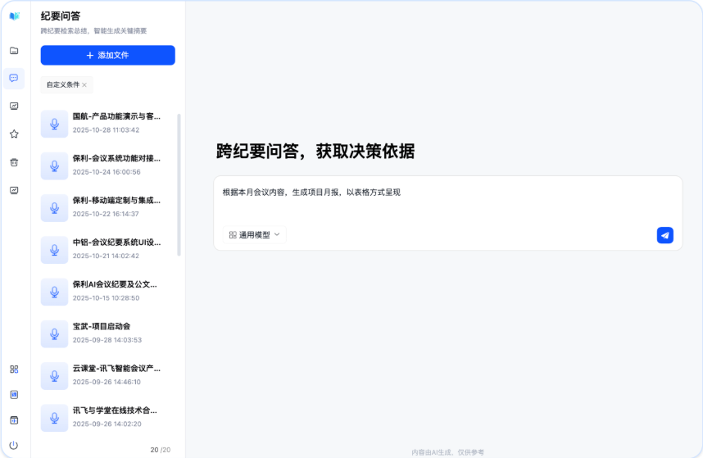
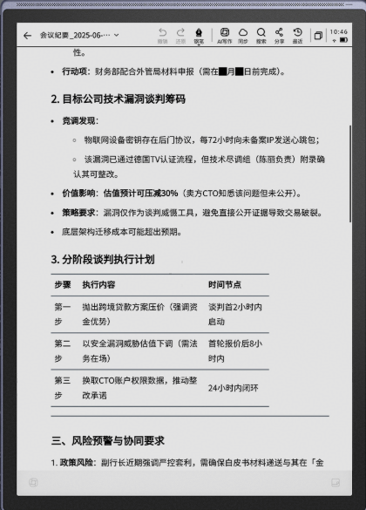
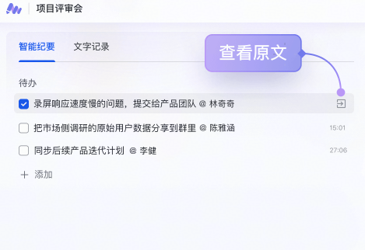
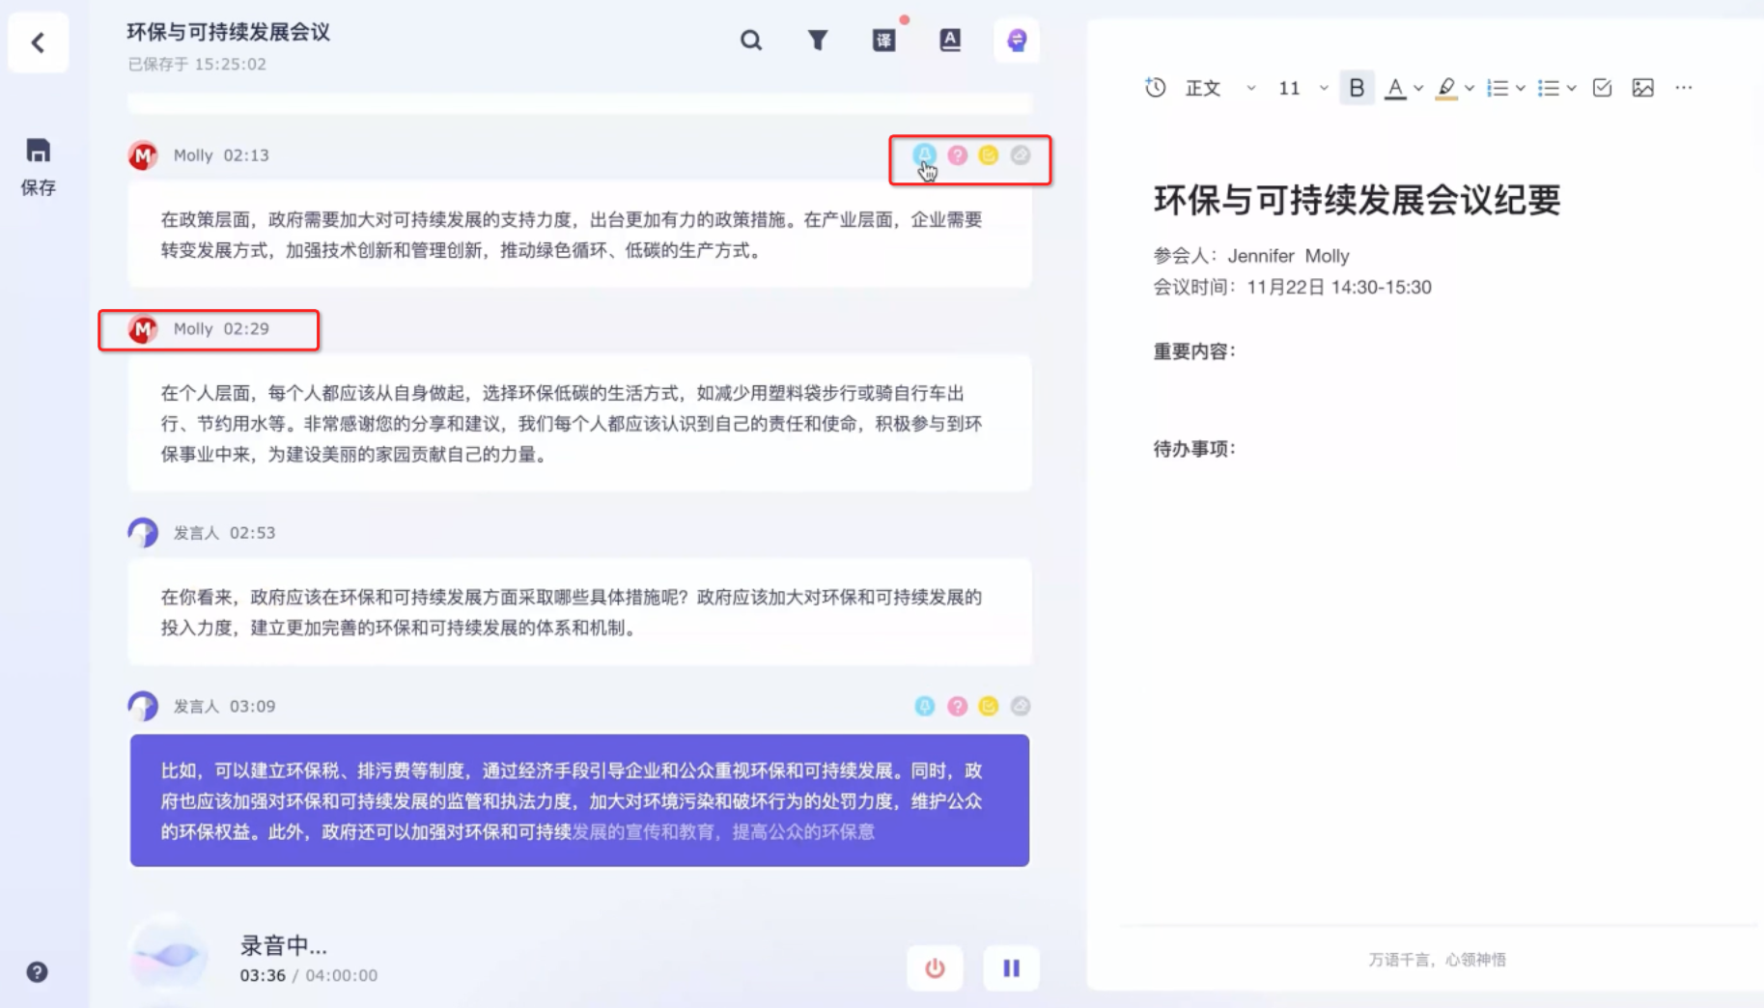
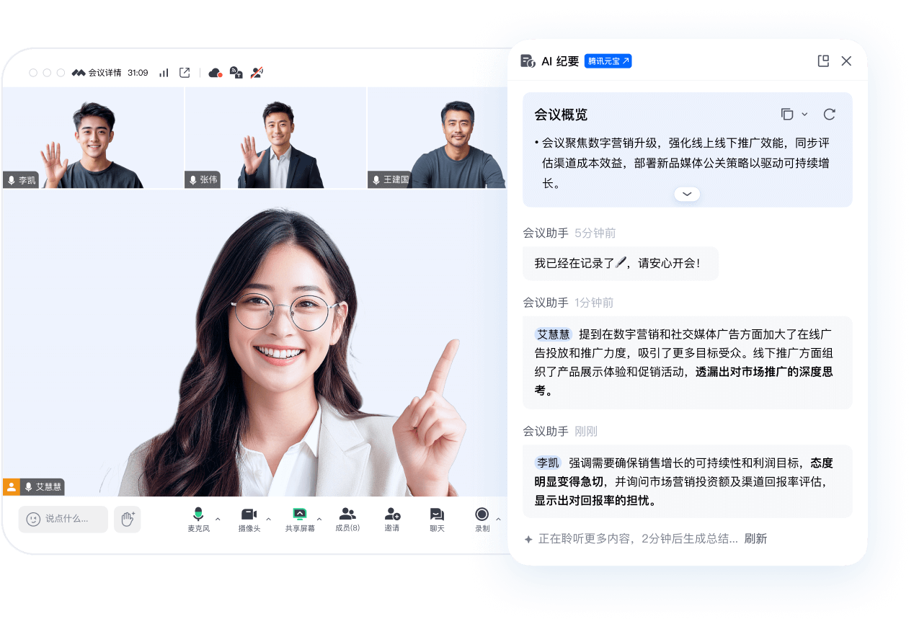
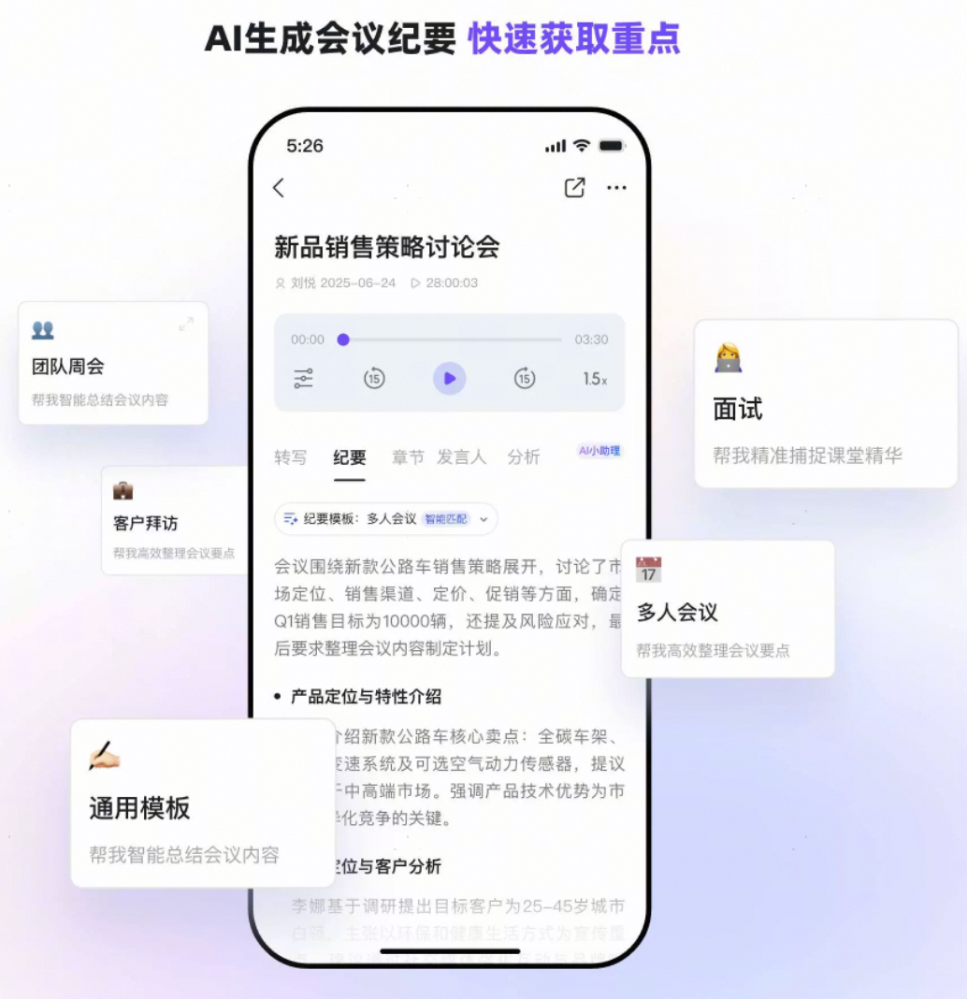
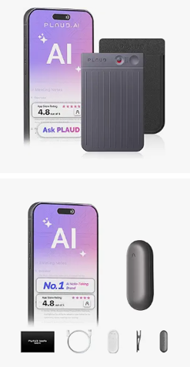
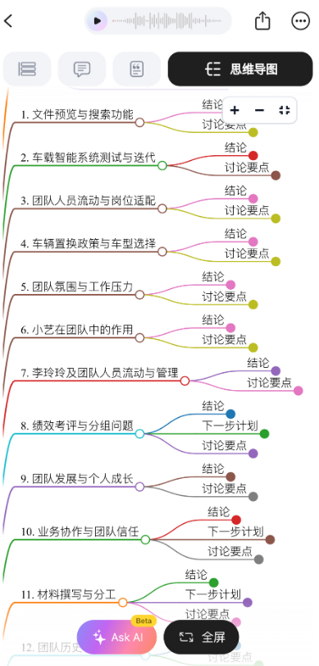
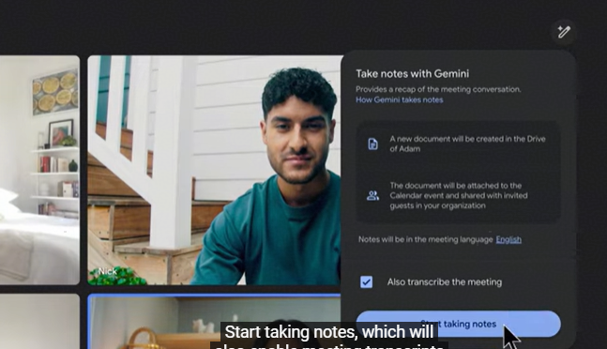
3 业界产品与场景洞察
竞品 | 亮点功能
讯飞星火纪要 | 实时录入、音视频文本多格式离线上传；支持提前录制声纹；多方言、外语支持；多种纪要模板及模板自定义；跨纪要问答、交叉对比
讯飞录音笔、办公本 | 多方言外语支持；会议类型自适应；离线语音转写与纪要生成
飞书妙记 | 关键词搜索；智能翻译；待办原文跳转
通义听悟 | 实时记录、音视频上传；发言人、文字实时修改、高亮标记；内容回顾原文跳转
腾讯会议 | 根据说话人语气识别会议氛围；个性化选择AI角色；元宝联动、信息问答、联网搜索；主持人纪要管控
钉钉DingTalkA1/ 钉钉AI耳机 | 记录、转写、同声传译、AI纪要生成
Plaud Note / Pin | 总结模板自定义；大语言模型自由选择；思维导图生成；功能丰富、形式多样
Google meet- take notes for me | Gemini会议记录；支持英法德意日韩葡语（不支持多语言会议）；主持人纪要管控；会后邮件、日历事项生成
讯飞星火纪要
讯飞X5办公本
飞书秒记
通义听悟
腾讯会议
钉钉DingTalkA1
Plaud
Google meet
Notes:
产品：国内、国外、软件、硬件、特性
独立会议纪要软件
原有会议平台+AI

Slide 6
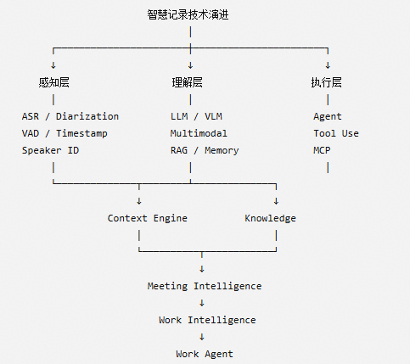
4 技术趋势与标杆
维度 | 初级 | 进阶 | 业界 | 慧记
转写 | 文本 | 说话人、时间戳 | 非实时说话人、多语种 | 实时说话人、中英
模态 | 音频 | 图片、视频、笔记、文档 | 音频、文本、图片 | 音频、文本、图片
纪要 | 扁平总结 | 结构化纪要 | 标题、多模板摘要、待办、发言人总结、思维导图 | 标题、多模板摘要、待办、发言人总结、思维导图
可信 | 内容生成 | 信息抽取、证据检索、事实校验 | 内容生成 | 笔记内容追溯
记录 | 单场记录 | 多记录信息联动 | 多记录联合生成 | 跨记录问答
角色 | 会议内容理解 | 会议Agent | 千问、悟空联动 | 待办同步系统
端云 | 云侧（隐私问题） | 端云协同 | 大多纯云侧模型 | 云模/端模支持，高密会议

Slide 7
5 机会与外延增量
场景 | 业界已经做到 | 仍然空着（可切） | 90 天 | 不要做成
中英/多语客户会 | 会中同传：Teams、Zoom Voice Translator、DeepL GA、Meet。飞书有译文写入纪要的叙事。 | 同一时间轴双栏：议题/决议/待办中英对照；待办字段分开；时间戳点回原话。Google Take notes 一场会一种口语、不含中文；Teams 多语混说只记所选语言。 | 能。ASR+MT 即可 | 按小时卖同传主产品
人到不了会 | 腾讯 AI 托管 2025-09；飞书豆包工作伙伴可带上下文代参会（定向）。 | 按角色裁一页纸；不能托管的会清单（加密、等候室、研讨会）。托管中主账号入会应取消托管。 | 缺席者 Catch-up 模板 | 默认代发言
评审/培训/Demo | 听悟抽约 200 张幻灯（挡会差）；元宝边录边拍；多维视界看 PPT/白板；Plaud 可拍照进上下文。 | 翻页/激光笔/用户打点才采样。Highlight 加权进决议/待办。 | 上传录像或手动打点 | 未告知常驻看屏幕
会后执行 | ZoomMate、Notion Custom Agent、豆包、WorkBuddy、讯飞 GlassClaw。 | 建议清单（系统、标题、人、期、原话）→勾选→写入一个任务系统，可回滚。默认只写测试空间。 | 只打通一个系统 | 一键改生产 CRM
跨入口记忆 | 各家只认自家的会。Granola MCP、ima 吃微信、Fireflies→Claude。 | 腾讯会+飞书+Zoom+线下+通话+微信语音进同一 schema。问「上季度客户怎么说交期」。 | 一个来源+上传语音 | 同时接四家 Bot
合规采集 | Fellow 治理；Apple 端侧（大陆不可用）；Minutes 本地+31 个 MCP。 | 设置页：不训练、可关、留存 30/90/0、标题禁录、合成音标注、拟声默认关。 | 设置页先于文采 | 全天可穿戴监听

Slide 8
6 战略与路线图
战线 | 现在（90 天能演示） | 立刻排期（约 180 天试点） | 未来 6–12 月 | 成功长什么样
语音翻译 | 锁中英：S2ST 可演示；首响 5s 往 2–3s 打。面对面/通话/同传共用底座。 | 流式 TTS。21 语识别打磨。术语表进同传。 | 端侧扩到 21 语。非中英 TTS 换小模型。S2TT 出海立项。 | 中英不破节奏。拟声可关，合成音有标注。
智慧记录 | 结构冻结：议题/决议/待办（人+期）/风险。每条回放。会后改名。 | 改名写回后续场次。客户会、评审会模板。Highlight。待办导出文件。 | 角色裁剪。跨会检索。只读 MCP。 | 一页纸也信，因为能点回原话。待办落到人。
翻译×纪要 | 一场中英混合会：字幕双显+双栏对照。待办字段分开。标注 AI 翻译。 | 同传音频与纪要时间轴对齐。缺席者 Catch-up。 | 用中文问英文客户会。跨语言知识层。 | 不再在同传和纪要两个入口复制粘贴。
设备协同 | 主入口=手机+耳机或 PC。一场对话一份库。 | 跨设备续上。通话翻译与慧记打通。 | 眼镜/车机/手表只做听懂和提醒。 | 戴着就能记，不是每端一个 App。
治理与出海 | 默认不训练、可关采集。设置页先于文采。 | 留存 30/90/0 天。标题禁录。拟声默认关。 | 端侧/专有云可售。S2TT 出海。 | 过 500 人公司法务和信创清单。

